Slide 1

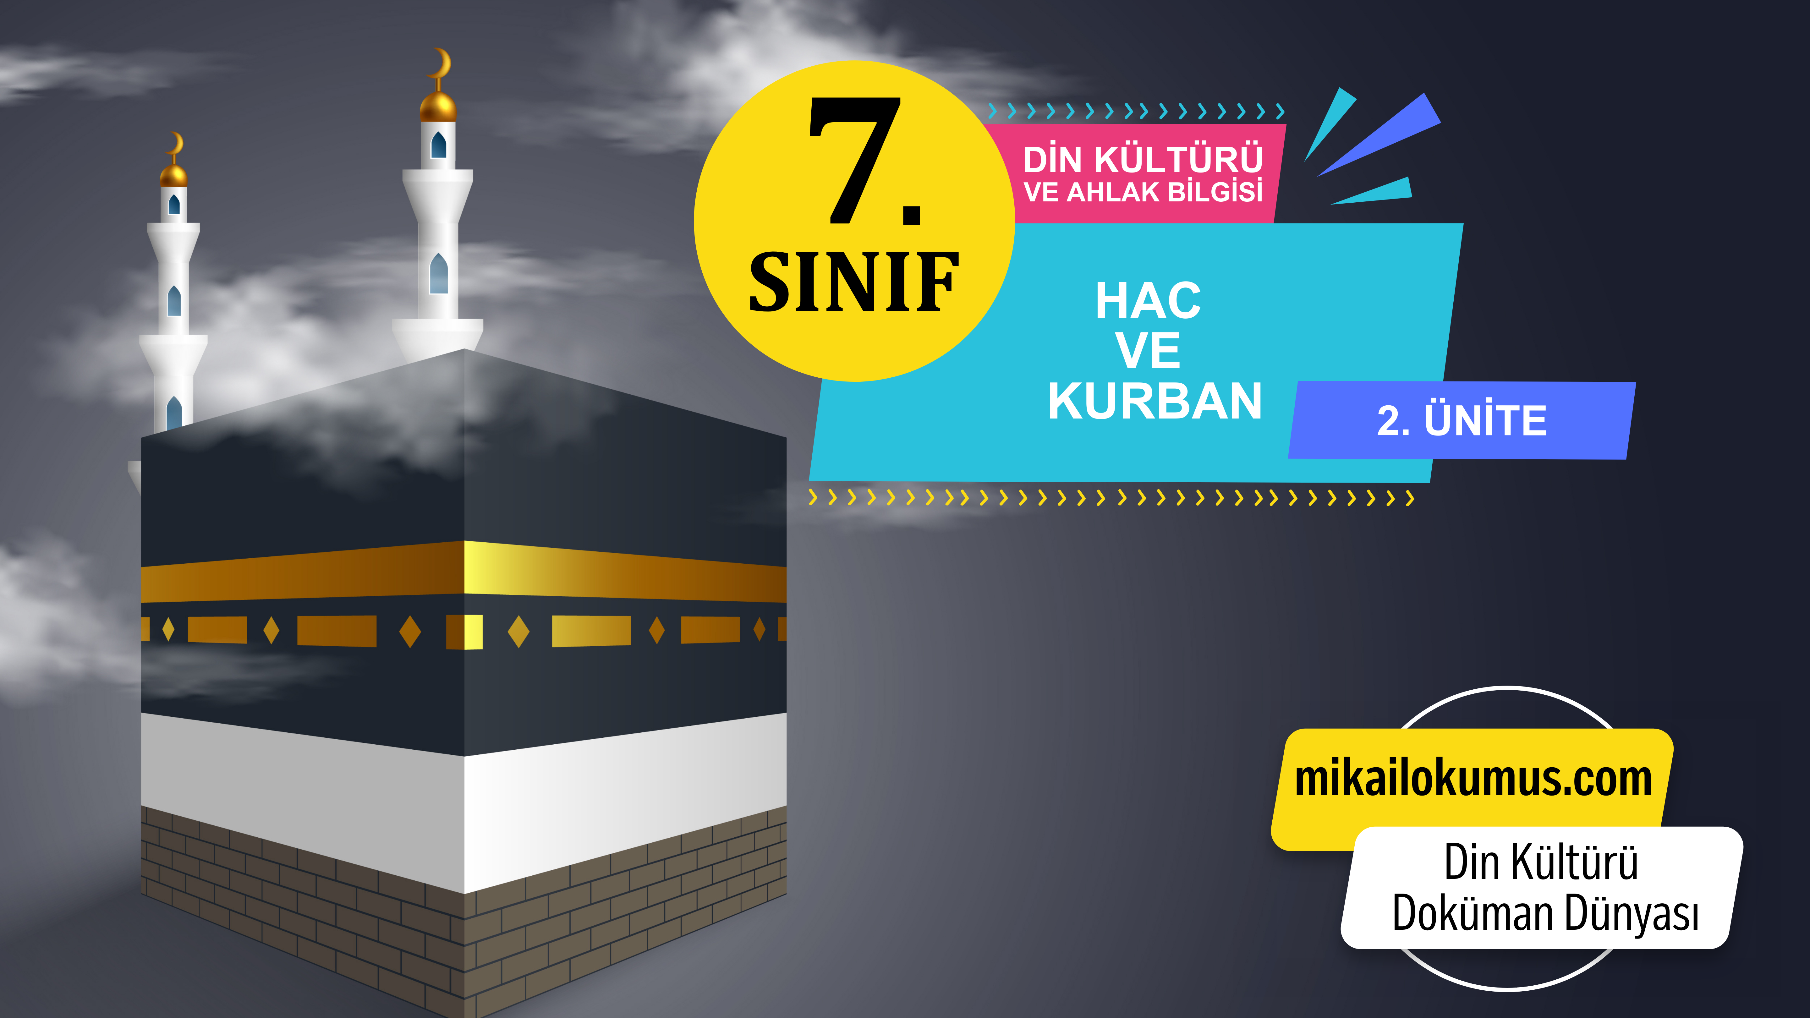

Slide 2

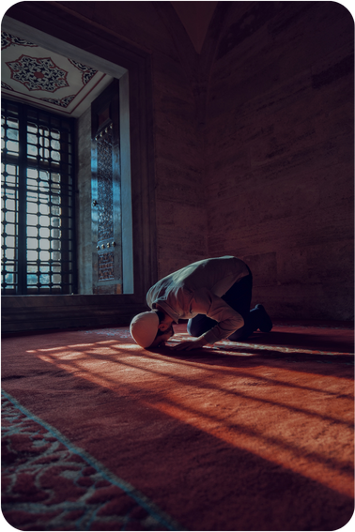
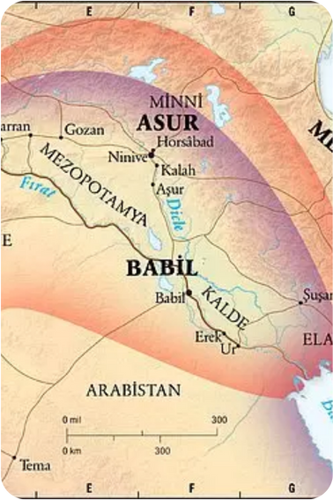
5. KONU: BİR PEYGAMBER TANIYORUM: HZ. İSMAİL (A.S.)
• Hz. İsmail (a.s.), Hz. İbrahim (a.s.) peygamberin oğludur. Hz. İbrahim (a.s.) Babiller döneminde yaşamış bir peygamberdi.
• Hz. İbrahim (a.s.), Hz. Hacer (r.a.) ile evlenerek bir aile kurdu.
• Bu evlilikten bir oğlu dünyaya geldi ve oğluna, İsmail adını koydu.
Bu içeriklerin daha fazlasına GÜNAY YAYINLARI Bumerang Konu Anlatımlı Din Kültürü ve Ahlak Bilgisi kitabından ulaşabilirsiniz.

Slide 3
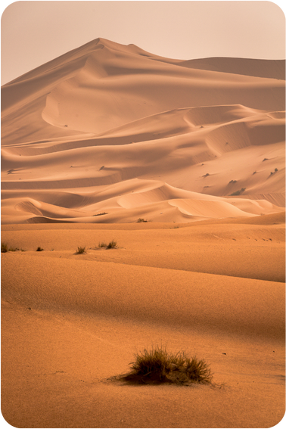
5. KONU: BİR PEYGAMBER TANIYORUM: HZ. İSMAİL (A.S.)
YAŞADIĞI DÖNEM VE MEKÂN
• Hz. İsmail (a.s.) bebeklik dönemini Şam ve çevresinde geçirdi. Babası Hz. İbrahim (a.s.) onu ve annesi Hz. Hacer’i (r.a.) Allah’ın (c.c.) emri üzerine bugünkü Kâbe’nin bulunduğu boş vadiye bıraktı.
• Hz. İsmail’in (a.s.) yaşadığı dönem Hz. İbrahim (a.s.), Nemrut tarafından atıldığı ateşten kurtulup Babiller bölgesinden ayrıldıktan sonraki dönemdi.
Bu içeriklerin daha fazlasına GÜNAY YAYINLARI Bumerang Konu Anlatımlı Din Kültürü ve Ahlak Bilgisi kitabından ulaşabilirsiniz.

Slide 4
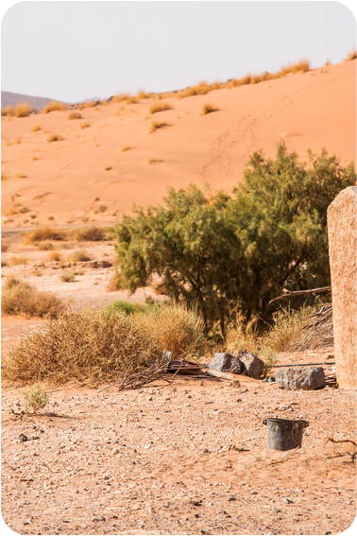
5. KONU: BİR PEYGAMBER TANIYORUM: HZ. İSMAİL (A.S.)
HZ. HACER'İN (R.A.) SU ARAYIŞI
• Hz. Hacer (r.a.) oğlu Hz. İsmail’e (a.s.) su bulmak için bir Safa tepesine bir Merve tepesine koşarak etrafında su aradı, bir anda çocuğunun yanında zemzem suyunun çıktığını gördü.
• Böylece çölün ortasında zemzemin çıkmasıyla Mekke toprakları bereketlendi ve yerleşime elverişli hale geldi.
Bu içeriklerin daha fazlasına GÜNAY YAYINLARI Bumerang Konu Anlatımlı Din Kültürü ve Ahlak Bilgisi kitabından ulaşabilirsiniz.

Slide 5
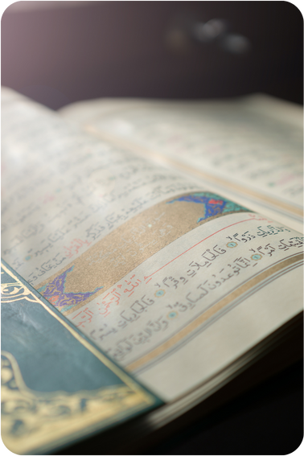
5. KONU: BİR PEYGAMBER TANIYORUM: HZ. İSMAİL (A.S.)
HZ. İSMAİL'İN (R.A.) ÖZELLİKLERİ
Kur’an’da Hz. İsmail (a.s.) uslu çocuk, akıllı ve edepli bir oğul, teslim olan bir genç, namazı ve zekâtı emreden bir peygamber, sabreden bir kimse, hoşnut olunan ve sevilen biri, sözüne sadık insan, resul ve nebî gibi niteliklerle anılmaktadır.
"Ailesine namaz ve zekâtı emrederdi. Rabb’inin katında da hoşnutluğa ulaşmıştı."
(Meryem suresi, 55. ayet)
Bu içeriklerin daha fazlasına GÜNAY YAYINLARI Bumerang Konu Anlatımlı Din Kültürü ve Ahlak Bilgisi kitabından ulaşabilirsiniz.

Slide 6
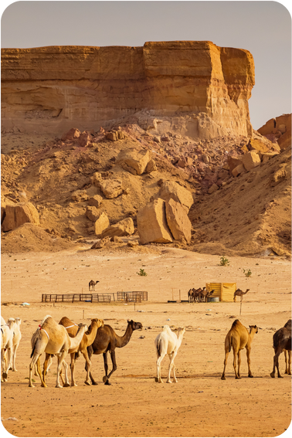
5. KONU: BİR PEYGAMBER TANIYORUM: HZ. İSMAİL (A.S.)
HZ. İSMAİL (A.S.) VE BABASI
• Hz. İbrahim (a.s.) zaman zaman oğlunu ve eşini ziyaret etmek için Mekke’ye geldi, onlarla ilgilenip vakit geçirdi. Hz. İbrahim (a.s.), Allah (c.c.) tarafından imtihan edildi. Allah'ın (c.c.) emrine itaat edince mükafatlandırıldı.
• Filistin’de yaşayan Hz. İbrahim (a.s.) oğlu Hz. İsmail’in (a.s.) aile hayatı ve Mekke’deki yaşamı ile ilgili rehberlik etti. Böylece Hz. İsmail (a.s.) de babası gibi tevhit inancını devam ettirdi.
Bu içeriklerin daha fazlasına GÜNAY YAYINLARI Bumerang Konu Anlatımlı Din Kültürü ve Ahlak Bilgisi kitabından ulaşabilirsiniz.

Slide 7
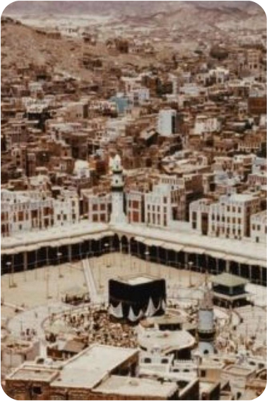
5. KONU: BİR PEYGAMBER TANIYORUM: HZ. İSMAİL (A.S.)
KÂBE'NİN İNŞASI
• Hz. İbrahim (a.s.) Allah’ın (c.c.) emri üzerine oğlu İsmail (a.s.) ile birlikte Kâbe’yi (Beytullah) inşa etti.
• Yeryüzündeki ilk mabet dualar eşliğinde inşa edilmiş oldu. Yüce Allah’ın evi olan Kâbe, insanlar için güvenli bir toplanma yeri oldu.
• Kâbe’nin inşasının ardından Yüce Allah insanlara hac ibadetini farz kıldı.
Bu içeriklerin daha fazlasına GÜNAY YAYINLARI Bumerang Konu Anlatımlı Din Kültürü ve Ahlak Bilgisi kitabından ulaşabilirsiniz.

Slide 8
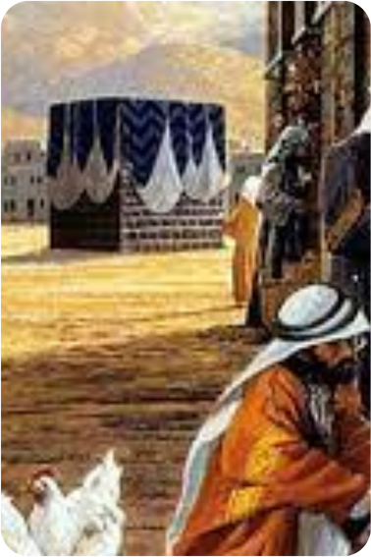
5. KONU: BİR PEYGAMBER TANIYORUM: HZ. İSMAİL (A.S.)
HZ. İSMAİL'İN (R.A.) MEKKE HAYATI
• Cürhümlüler kabilesinin gelip Mekke civarına yerleşmeleri üzerine Hz. İsmail (a.s.) onlardan Arapça öğrendi ve bu kabileden bir kızla evlendi.
• Yüce Allah (c.c.), Hz. İsmail’i (a.s.) insanları doğru yola çağırmak üzere peygamber olarak gönderdi ve onu vahiyle destekledi.
Bu içeriklerin daha fazlasına GÜNAY YAYINLARI Bumerang Konu Anlatımlı Din Kültürü ve Ahlak Bilgisi kitabından ulaşabilirsiniz.

Slide 9
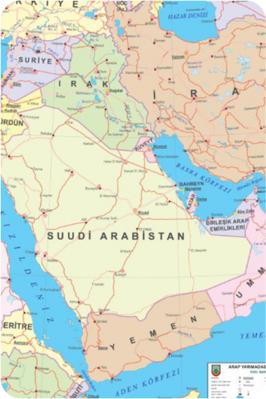
5. KONU: BİR PEYGAMBER TANIYORUM: HZ. İSMAİL (A.S.)
HZ. İSMAİL'İN (R.A.) TEBLİP FAALİYETİ
• Mekke şehri büyüyüp gelişince bu bölgedeki insanlara Allah’ın (c.c.) varlığını ve birliğini tebliğ etti.
• Hz. İsmail (a.s.), yaşadığı bölge ile çevresindeki Cürhüm, Amalika ve Yemen kabilelerine peygamber olarak gönderildi.
Bu içeriklerin daha fazlasına GÜNAY YAYINLARI Bumerang Konu Anlatımlı Din Kültürü ve Ahlak Bilgisi kitabından ulaşabilirsiniz.

Slide 10
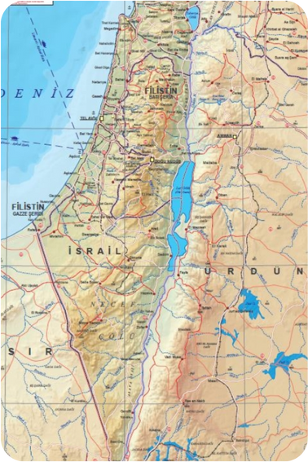
5. KONU: BİR PEYGAMBER TANIYORUM: HZ. İSMAİL (A.S.)
HZ. İSMAİL'İN (R.A.) TEBLİP FAALİYETİ
• Mezopotamya ve Filistin bölgelerinde tevhit inancını yaymaya çalıştı.
• Arabistan bölgesinde faaliyet gösteren Hz. İsmail (a.s.) tevhit ilkesini öğretmek için görevlendirildi.
Bu sayede tevhit inancı, şirk (puta tapıcılık) inancını ortadan kaldırdı.
Bu içeriklerin daha fazlasına GÜNAY YAYINLARI Bumerang Konu Anlatımlı Din Kültürü ve Ahlak Bilgisi kitabından ulaşabilirsiniz.

Slide 11

5. KONU: BİR PEYGAMBER TANIYORUM: HZ. İSMAİL (A.S.)
Örnek
Ayet
"Rasûlüm! Kitapta İsmâil’in kıssasını da an. Şüphesiz ki o sözüne sâdık bir insandı; bir rasûl, bir nebî idi. Ailesi başta olmak üzere halkına namaz kılmayı ve zekât vermeyi emrederdi. O, Rabbinin rızâsına ermiş seçkin bir kuldu."
(Meryem suresi, 54-55. ayetler)
Bu içeriklerin daha fazlasına GÜNAY YAYINLARI Bumerang Konu Anlatımlı Din Kültürü ve Ahlak Bilgisi kitabından ulaşabilirsiniz.

Slide 12
5. KONU: BİR PEYGAMBER TANIYORUM: HZ. İSMAİL (A.S.)
Ayetin
Yorumu
• Hz. İsmail’in ilahi mertebede büyük değeri vardır.
• Hz. İsmail çevresine karşı saygılı olan bir insandır.
• Namaz ve zekât ibadetleri çok eski dönemlerden beri vardır.
Bu içeriklerin daha fazlasına GÜNAY YAYINLARI Bumerang Konu Anlatımlı Din Kültürü ve Ahlak Bilgisi kitabından ulaşabilirsiniz.

Slide 13

5. KONU: BİR PEYGAMBER TANIYORUM: HZ. İSMAİL (A.S.)
BİLGİ NOTU
Kurban ibadeti ve hac ibadetinde yapılan uygulamalar Hz. İbrahim (a.s.) zamanında başlamış, Hz. İsmail (a.s.) tarafından kalıcı hale getirilmiştir.
Bu içeriklerin daha fazlasına GÜNAY YAYINLARI Bumerang Konu Anlatımlı Din Kültürü ve Ahlak Bilgisi kitabından ulaşabilirsiniz.

Slide 14

5. KONU: BİR PEYGAMBER TANIYORUM: HZ. İSMAİL (A.S.)
Bumerang / 2. Ünite / Kavratan Testler 5 / Soru 3
K: Çölün ortasında suyu tükenen Hz. Hacer’e (r.a.) bebeği için su aradığında zemzemi ikram etti.
L: Hz. İbrahim (a.s.), eşi Hacer’i ve oğlu İsmail’i alarak Şam’dan Mekke’ye geldi. Issız, kurak ve kimsenin bulunmadığı bir tepeye Hz. Hacer’i (r.a.) ve oğlunu bıraktı.
M: Hz. İbrahim (a.s.) ve Hz. İsmail (a.s.) Kâbe’nin temelini atıp duvarlarını yükseltmeye başladı. Hz. İsmail (a.s.) babasına taş getirerek yardım etti ve nihayet Kâbe tamamlandı.
N: Hz. İsmail (a.s.) sözüne sadık, sabırlı, iyi bir insan oldu. Halkına namazı ve zekâtı emretti. Böylece Yüce Allah’ın hoşnutluğunu kazandı.
“K-L-M-N’’ harfleriyle gösterilen cümleler, olayların oluş sırasına göre nasıl sıralanmalıdır?
A) K-M-N-L B) L-K-M-N
C) L-K-N-M D) M-N-L-K
Bu içeriklerin daha fazlasına GÜNAY YAYINLARI Bumerang Konu Anlatımlı Din Kültürü ve Ahlak Bilgisi kitabından ulaşabilirsiniz.

Slide 15
5. KONU: BİR PEYGAMBER TANIYORUM: HZ. İSMAİL (A.S.)
Bumerang / 2. Ünite / Kavratan Testler 5 / Soru 6
• “İsmail’i, İdris’i ve Zülkifl’i de hatırla. Hepsi güçlüklere karşı dirençli kişilerdi.”
(Enbiya suresi, 85. ayet)
• “Kitap’ta İsmail’e dair anlattıklarımızı da an. Çünkü o sözünde doğru bir kimse idi, tarafımızdan gönderilmiş bir peygamberdi.”
(Meryem suresi, 54. ayet)
• “İsmail’i, Elyesa’ı, Zülkifl’i de an. Hepsi de hayırlı kimselerdendir.”
(Sad suresi, 48. ayet)
Bu ayetlerde Hz. İsmail’in (a.s.) hangi özelliğinden bahsedilmemiştir?
A) İstişareye önem vermesi
B) Dürüst olması
C) İyi bir insan olması
D) Sabırlı olması
Bu içeriklerin daha fazlasına GÜNAY YAYINLARI Bumerang Konu Anlatımlı Din Kültürü ve Ahlak Bilgisi kitabından ulaşabilirsiniz.

Slide 16
5. KONU: BİR PEYGAMBER TANIYORUM: HZ. İSMAİL (A.S.)
Bumerang / 2. Ünite / Kavratan Testler 5 / Soru 8
(I) Yüce Allah’ın emriyle babası, onu annesi Hz. Meryem (r.a.) ile birlikte Kâbe’nin yakınlarındaki bir tepeye bırakmıştır. (II) Hiçbir şeyin olmadığı bu vadide annesi onun için sabırla su aramış ve Allah (c.c.) onlara zemzemi ikram etmiştir. (III) Büyüdükten sonra Kudüs civarında peygamberlik yapmış ve insanları bir olan Allah’a (c.c.) kulluk etmeye çağırmıştır. (IV) Babası bir gün onun yanına gelerek Kâbe’nin inşası için emir geldiğini söylemiş ve onun da kendisine yardım etmesini istemiştir. (V) O da babasıyla birlikte çalışarak Yüce Allah’ın evi olan Kâbe’yi inşa etmiştir.
Bu parçada Hz. İsmail’in (a.s.) hayatıyla ilgili verilen bu parçada hangi cümlelerde hata yapılmıştır?
A) I ve II B) I ve III
C) II ve V D) III ve IV
Bu içeriklerin daha fazlasına GÜNAY YAYINLARI Bumerang Konu Anlatımlı Din Kültürü ve Ahlak Bilgisi kitabından ulaşabilirsiniz.

Slide 17


5. KONU: BİR PEYGAMBER TANIYORUM: HZ. İSMAİL (A.S.)
Aşağıdaki cümleleri Doğru veya Yanlış olarak işaretleyiniz.
 | Hz. İbrahim’in (a.s.), Hz. Hacer ile evliliğinden bir oğlu dünyaya geldi ve oğluna İshak adını koydu.
 | Hz. İbrahim (a.s.) oğlu ve Hz. Hacer’i Allah’ın (c.c.) emri üzerine bugünkü Kâbe’nin bulunduğu boş vadiye bıraktı.
 | Zemzemin yerden çıkmasıyla Medine toprakları bereketlendi ve ticarete elverişli hale geldi.
 | Filistin’de yaşayan Hz. İbrahim (a.s.) oğlu Hz. İsmail’in (a.s.) aile hayatı ve Mekke’deki yaşamı ile ilgili rehberlik etti.
 | Hz. İsmail (a.s.) Kur’an’da akıllı ve edepli bir oğul, namazı ve zekâtı emreden bir peygamber, sözüne sadık insan gibi niteliklerle anılır.
 | Hz. İbrahim (a.s.) Allah’ın (c.c.) emri üzerine oğlu İsmail (a.s.) ile birlikte Kudüs şehrinde Mescid-i Aksâ’yı inşa etti.
 | Hz. İsmail (a.s.) Mekke şehri büyüyüp gelişince bölgedeki Cürhüm, Amalika ve Yemen kabilelerine Allah’ın varlığını ve birliğini tebliğ etti.
Bu içeriklerin daha fazlasına GÜNAY YAYINLARI Bumerang Konu Anlatımlı Din Kültürü ve Ahlak Bilgisi kitabından ulaşabilirsiniz.

Slide 18

5. KONU: BİR PEYGAMBER TANIYORUM: HZ. İSMAİL (A.S.)
Aşağıdaki kavramları Sözcük Avı bulmacasından bulunuz.
Z | E | M | Z | E | M | S | U | Y | U
Z | E | R | K | T | K | A | B | E | S
M | E | R | V | E | N | V | E | N | V
E | Q | B | W | V | C | Ü | Y | E | Ş
R | E | C | A | H | Z | H | T | Y | A
Y | Ç | D | F | İ | L | S | U | E | M
E | V | E | A | T | U | H | L | C | D
H | Z | İ | S | M | A | İ | L | Ğ | P
W | E | C | Ü | W | E | W | A | E | C
M | E | K | K | E | Ş | E | H | R | İ
KÂBE
TEVHİT
BEYTULLAH
ŞAM
HZ. İSMAİL
ZEMZEM SUYU
SAFA
MERVE
HZ. HACER
MEKKE ŞEHRİ
Bu içeriklerin daha fazlasına GÜNAY YAYINLARI Bumerang Konu Anlatımlı Din Kültürü ve Ahlak Bilgisi kitabından ulaşabilirsiniz.

Slide 19

5. KONU: BİR PEYGAMBER TANIYORUM: HZ. İSMAİL (A.S.)
Aşağıdaki tanımların karşılığı olan kavramları sırasıyla söyleyiniz.
1
Hz. Hacer (r.a.) ve Hz. İsmail’in (a.s.) yerleştiği yerde oluşan şehir
6
Kâbe
2
Hz. İbrahim (a.s.) ile Hz. Hacer’in oğlu
3
Cürhümlüler
3
Hz. İsmail’in (a.s.) evlilik bağı kurduğu kabile
2
Hz. İsmail (a.s.)
4
Hz. Hacer’in (r.a.) oğlu Hz. İsmail için arayıp bulduğu su
5
Tevhit
5
Hz. İbrahim (a.s.) ile Hz. İsmail’in (a.s.) yaymaya çalıştığı inanç
4
Zemzem
6
Hz. İbrahim (a.s.) ile Hz. İsmail’in (a.s.) birlikte inşa ettikleri kutsal mabet
1
Mekke
Bu içeriklerin daha fazlasına GÜNAY YAYINLARI Bumerang Konu Anlatımlı Din Kültürü ve Ahlak Bilgisi kitabından ulaşabilirsiniz.

Slide 20
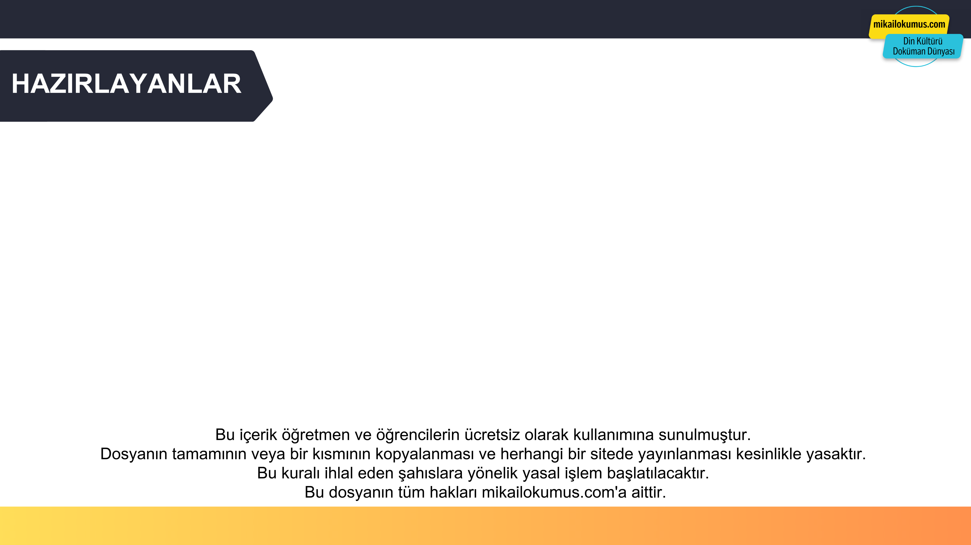

5. KONU: BİR PEYGAMBER TANIYORUM: HZ. İSMAİL (A.S.)
Mikail OKUMUŞ
Adem USTAOĞLU
Ekrem BALCI
Bu içeriklerin daha fazlasına GÜNAY YAYINLARI Bumerang Konu Anlatımlı Din Kültürü ve Ahlak Bilgisi kitabından ulaşabilirsiniz.

